Slide 1


精彩从这里开始
win8
一切更新，一目了然
高校联盟 官方微信 unitive

Slide 2
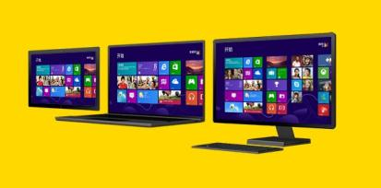



目 录
Part1 九宫格模板
Part2 淘宝网参考
Part3 windows参考
高校联盟 官方微信 unitive

Slide 3
高校联盟 官方微信 unitive

Slide 4
高校联盟 官方微信 unitive

Slide 5

高校联盟 官方微信 unitive

Slide 6

高校联盟 官方微信 unitive

Slide 7

高校联盟 官方微信 unitive

Slide 8

高校联盟 官方微信 unitive

Slide 9

高校联盟 官方微信 unitive

Slide 10
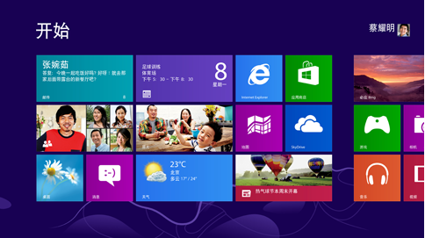
高校联盟 官方微信 unitive

Slide 11
T
K
S
By Jill
高校联盟 官方微信 unitive

